Slide 1
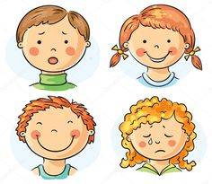
Емоції
Виконала студентка групи 420-В
Ващенко Катерина

Slide 2
Людина, пізнаючи навколишній світ, певним чином ставиться до пізнаваних предметів і явищ – із замилуванням, гнівом, радістю, сумом. Це можливо насамперед завдяки емоційним процесам. Емоцiї дозволяють оцiнювати вплив на органiзм рiзноманiтних, особливо пошкоджуючих чинникiв, виконуючи майже миттєву iнтеграцiю усiх функцiй органiзму, внаслiдок чого визначається кориснiсть чи шкiдливiсть дiючого чинника. ЕМОЦІЇ - особливий клас психічних станів, які відображають ставлення людини до навколишнього світу, до інших людей, до самої себе та до результатів своєї діяльності.

Slide 3
Види емоцій

Slide 4
Прості
Складні
Первинні
Вторинні
Позитивні
Негативні
Нейтральні
Вищі
Примітивні(нижчі)
Стенічні
Астенічні

Slide 5
Властивості емоцій

Slide 6
Інтенсивність свідчить про ступінь вираженості емоційного явища.
Активність - здатність емоцій певним чином впливати на діяльність
Глибина залежить від того, якими подіями емоційні явища викликані

Slide 7
Тривалість емоційних явищ характеризується часом їх існування
Полярність -вказує на можливість зміни будь-якої емоції, на її протилежність
Інтегральність - домінування відносно інших станів та реакцій, охопленість всього організму.
Амбівалентність - одночасне переживання протилежних емоцій

Slide 8
Прояви емоцій
Емоції виявляються у вигляді:
емоційних реакцій; станів; стосунків

Slide 9
Види емоційних станів
Настрій
Стрес
Афекти
Почуття
Пристрасті
Фрустрація

Slide 10
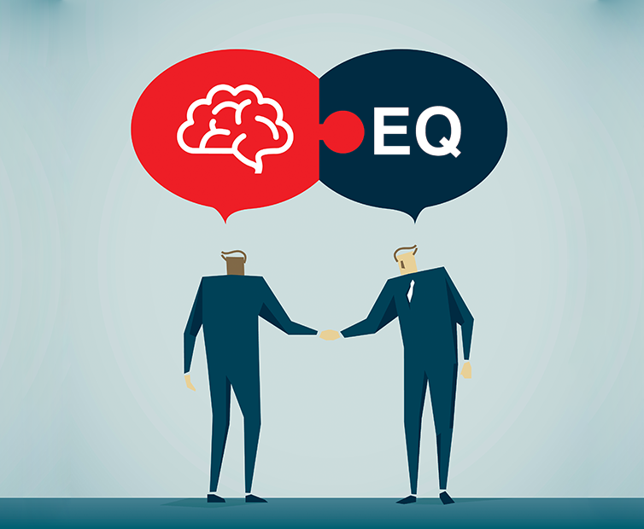
Ідентифікація емоцій
Від емоційного стану залежить розумова діяльність, участь у різних сферах суспільного життя. Основне завдання тут полягає в тому, щоб зрозуміти та навчитись правильно керувати своїми емоціями, тобто розвинути свій емоційний інтелект.
Емоційний інтелект (EQ) - це здатність людини брати участь в управлінні власними емоціями, а також емоціями оточуючих людей. Якщо людина стане емоційно розумніша, то це сприятиме її емоційному та психічному здоров’ю, завоюванню лідерських позицій, підвищенню коефіцієнта мудрості, успішної реалізації поставлених завдань.

Slide 11
Кроки до керування своїми емоціями у повсякденному житті.
Список інструментів вирішення проблеми;
Дихальні практики;
Відсторонення від того, що відбувається;
Самонавіювання;
Своєчасна пауза;
Питання для самоаналізу( Що я відчуваю? Чому я це відчуваю? Як мені краще діяти? )

Slide 12
Список інструментів вирішення проблеми(поміркуйте над тим, що сталося, повернувши самому собі фокус і здатність аналізувати, невелика пауза допоможе вам зосередитися на найважливішому та вибрати ефективний та тактовний спосіб вирішення проблеми. Складіть список можливих рішень, будьте винахідливими та креативними. Під час роботи емоції відійдуть на задній план і вірне рішення прийде швидко).
Відсторонення від того, що відбувається (коли вас долає приплив негативу, намагайтеся відсторонитися - відволіктися від того, що відбувається, наприклад, переключившись на іншу діяльність або подумавши про щось хороше).
Самонавіювання (у пориві обурення чи гніву подумайте про те, що будь-яка життєва ситуація – це досвід, покликаний зробити вас сильнішою особистістю. Емоційні сплески зміцнюють психіку та загартовують характер).
Своєчасна пауза (одна з основ управління емоціями - це здатність вчасно "гальмувати" свою психіку, стримати розвиток конкретної емоції. Для цього необхідно замислитися над тим, що хочеться зробити чи сказати, і лише потім прийняти рішення – робити це чи ні).

Slide 13
Дякую за увагу!

